Slide 1


Slide 2

Notes:
If your feeling triggered we are available talk, can bring up feelings we maybe didn't know we had and that's okay

Slide 3



Quienes somos
Misión, Valores, Visión

Slide 4






Servicios que proporcionamos
Refugio confidencial
Transporte
Gestión de casos
Educación sobre violencia doméstica
Kits de higiene personal y alimentos
Recursos y referencias
Asesoramiento en caso de crisis
Planificación de seguridad
Acompañamiento a la corte
Abogacía

Slide 5
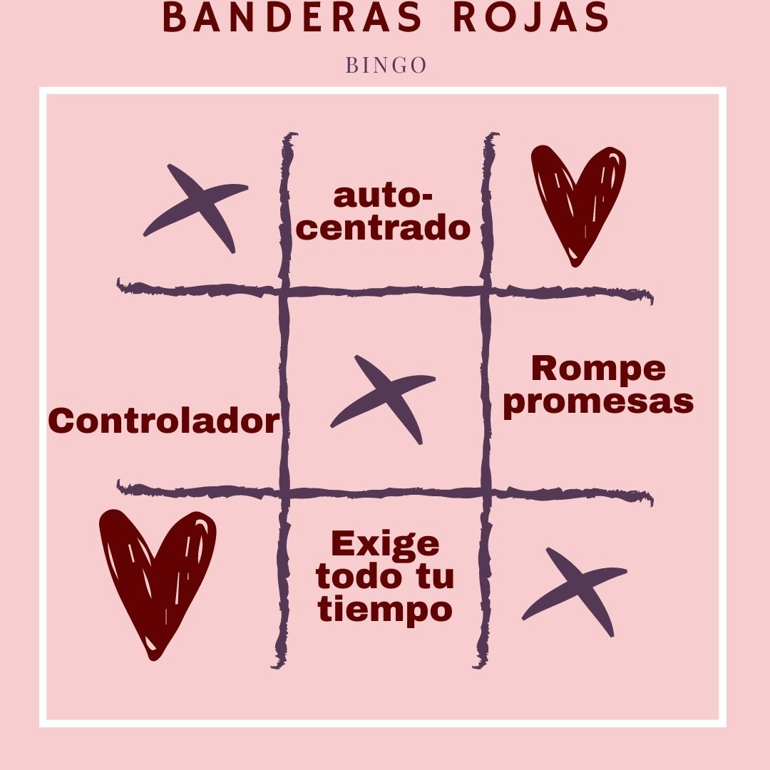
¿Qué es la violencia doméstica?
¿Qué aspecto tiene el abuso?
Encuesta interactiva

Slide 6


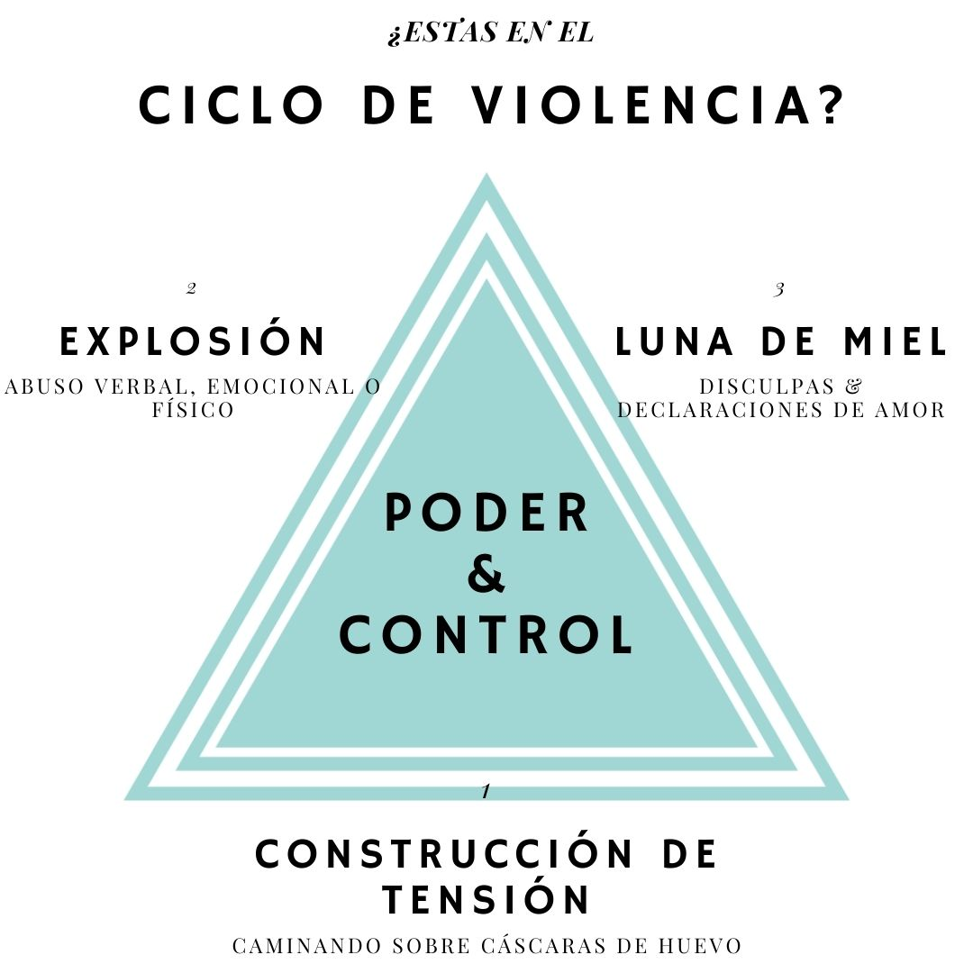

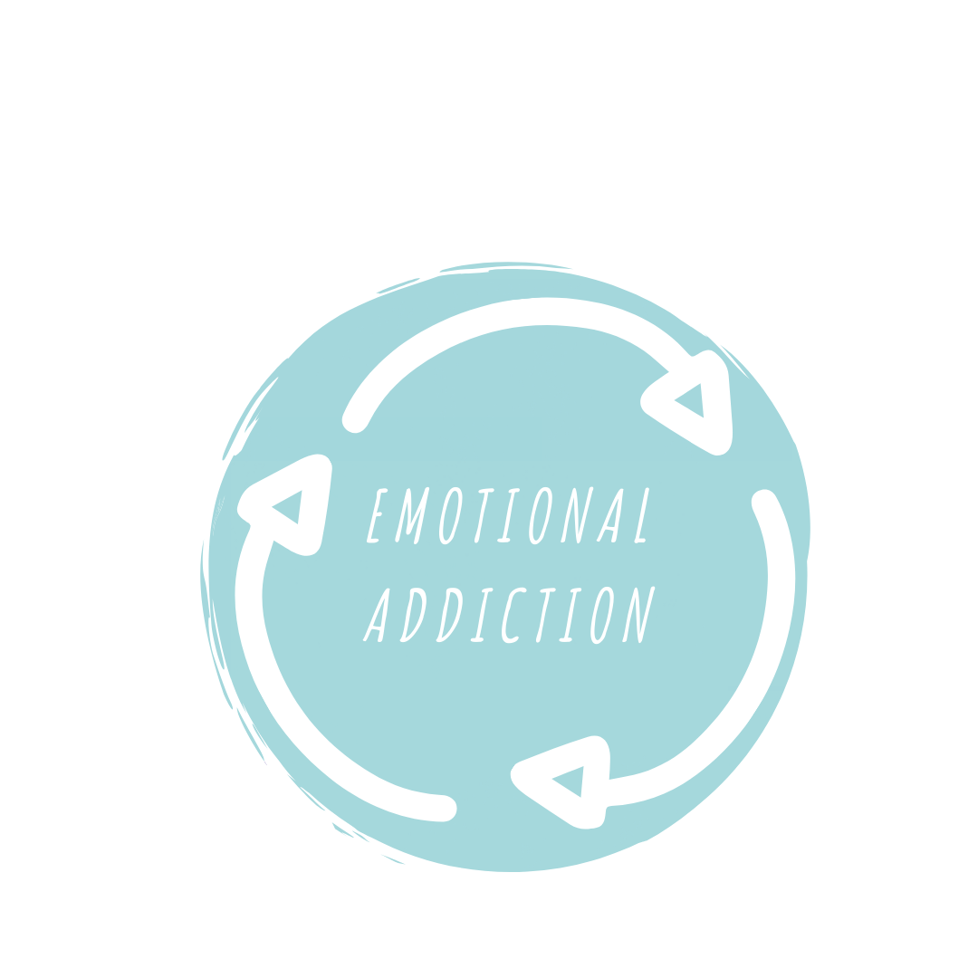
Notes:
Trauma bonding, grooming, emotional addiction
"learned behavior that we are taught, not something we are born with. If we find ourselves doing these things, we can teach ourselves to stop" makes a choice at the age of 6, but we can stop it for our whole family (heal generations)

Slide 7
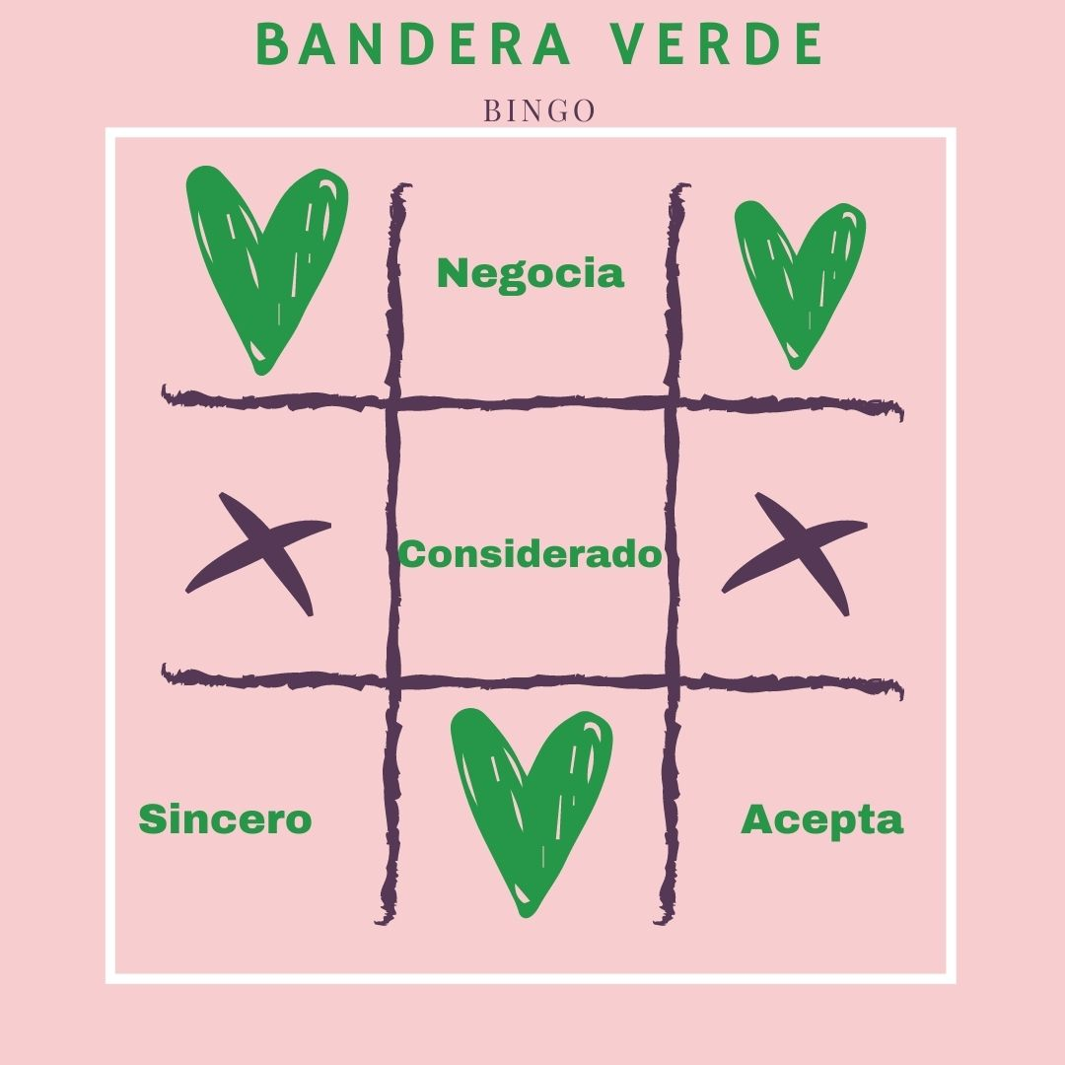
¿Que es el amor?
Encuesta interactiva

Slide 8


Slide 9
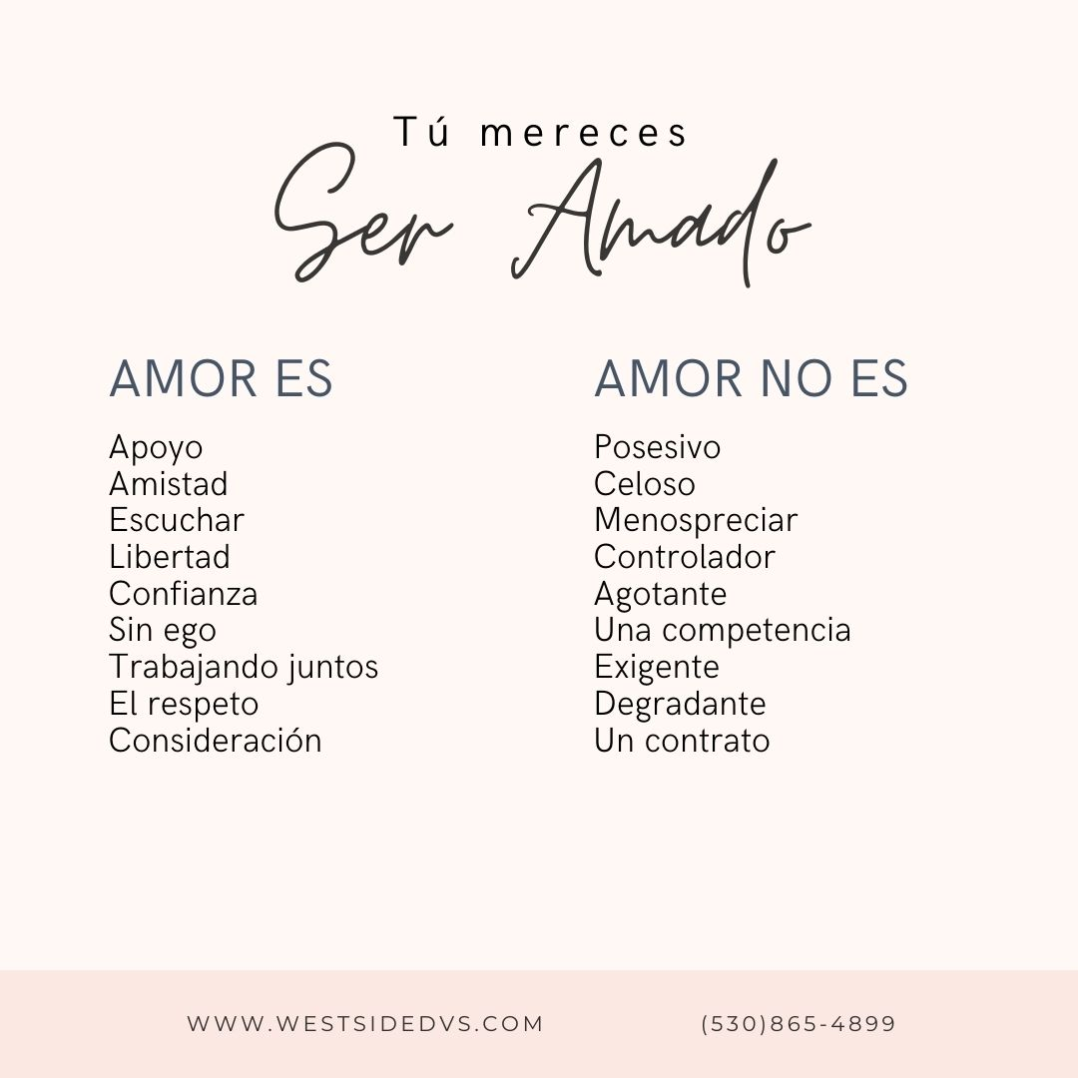


Slide 10
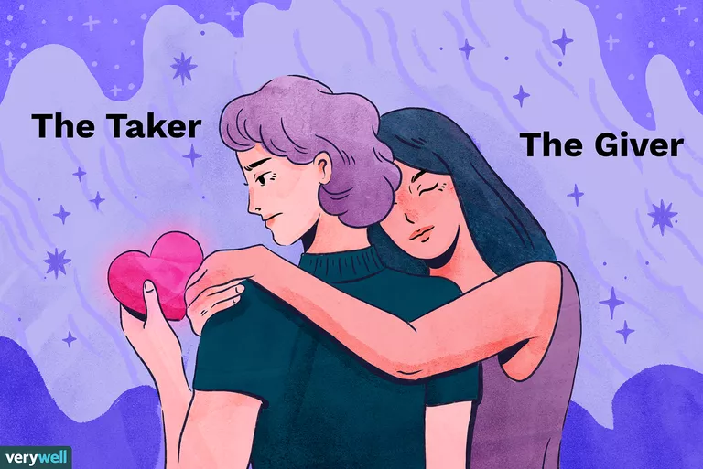
¿Qué es la codependencia?
La codependencia se refiere a una dependencia mental, emocional, física y / o espiritual de una pareja, amigo o familiar.

Slide 11
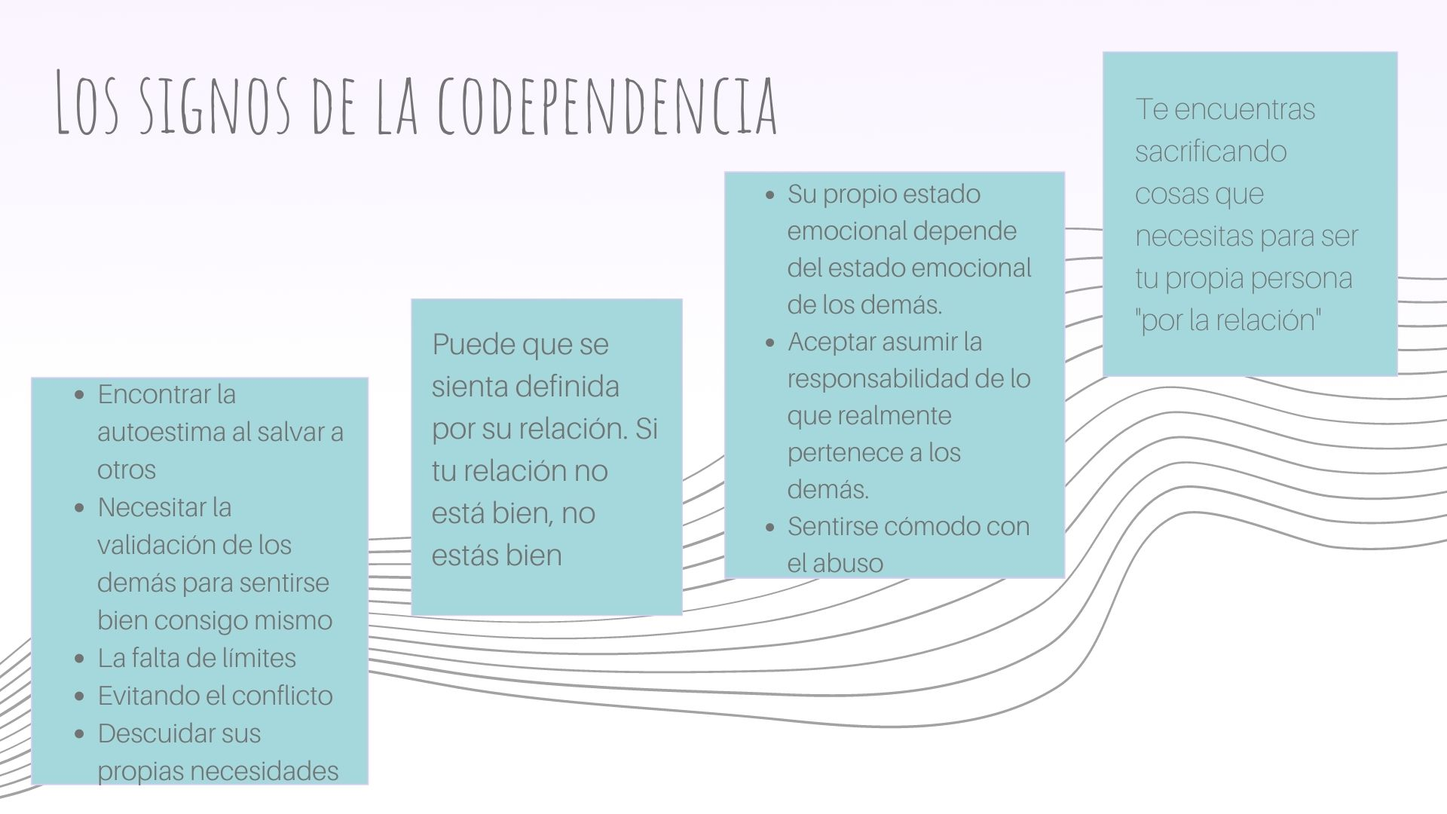
"Si mi pareja no me ama, eso significa que no soy adorable"

Slide 12




Podemos curar las tendencias codependientes desarrollando ...

Slide 13
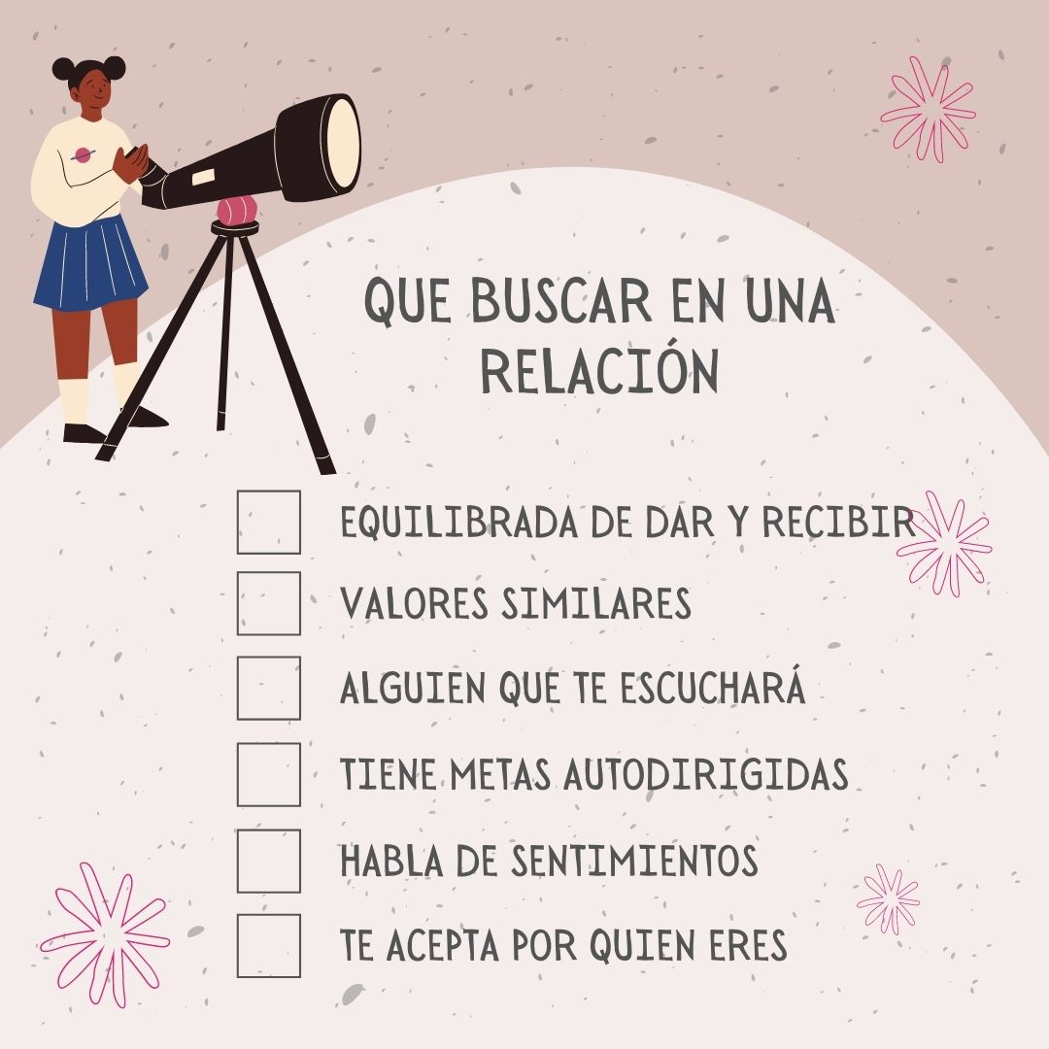
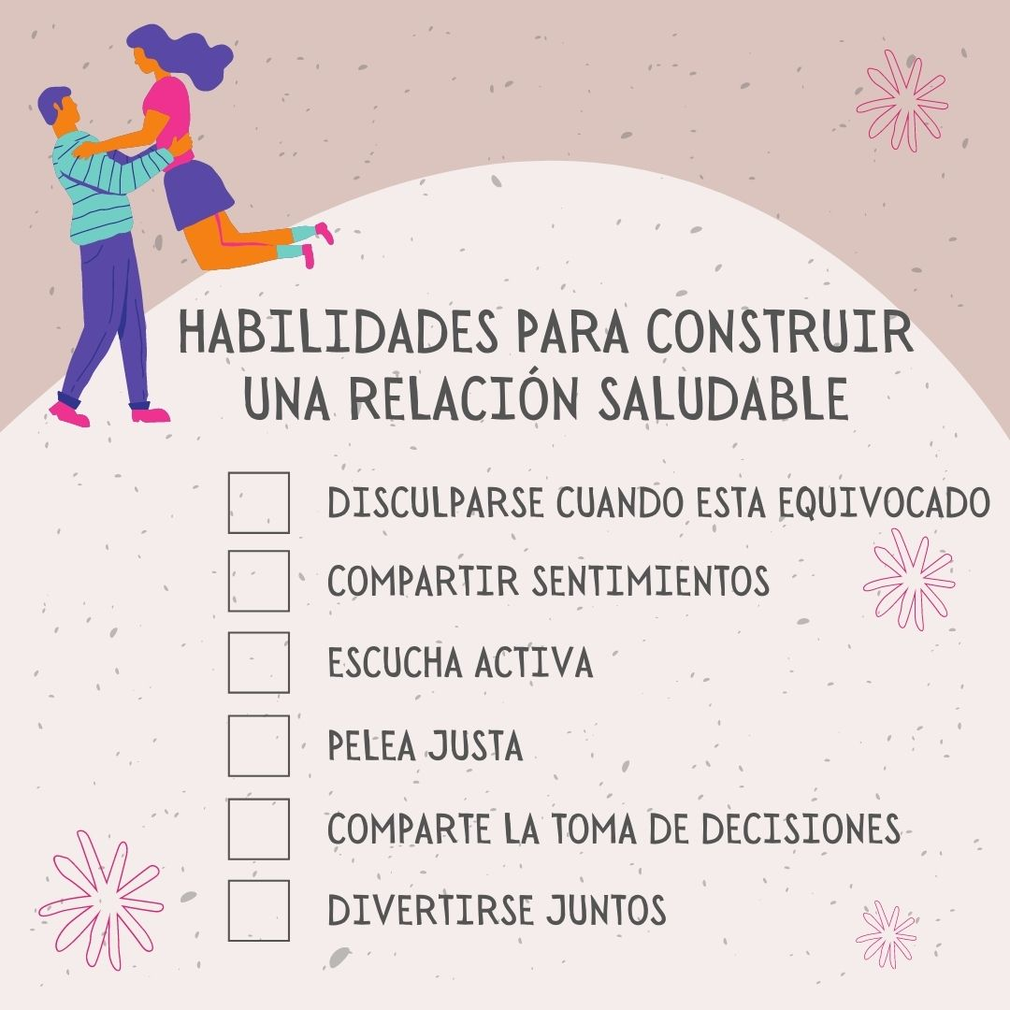

Slide 14
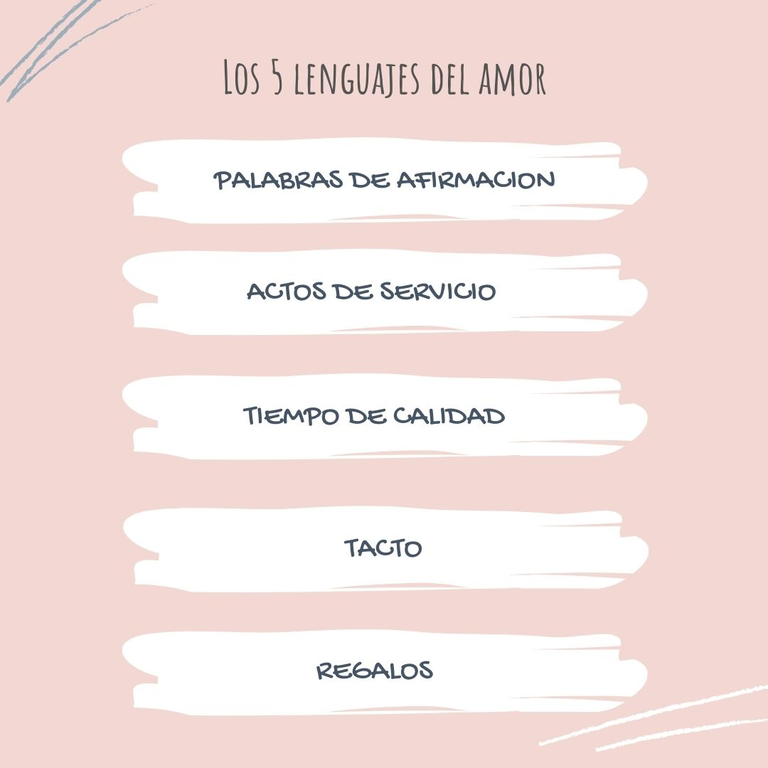

Slide 15


Una llamada a la acción...

Slide 16

Nuestra línea directa es
(530)865-4899
Nuestra línea directa es
(833)317-HOPE
Plataforma de chat en línea
www.CalHopeConnect.org
Instagram
@Westside_dvs
Alicia Baughman
wdvsdirector@gmail.com
Sandra Velazquez
SandraWDVS@gmail.com

